Slide 1
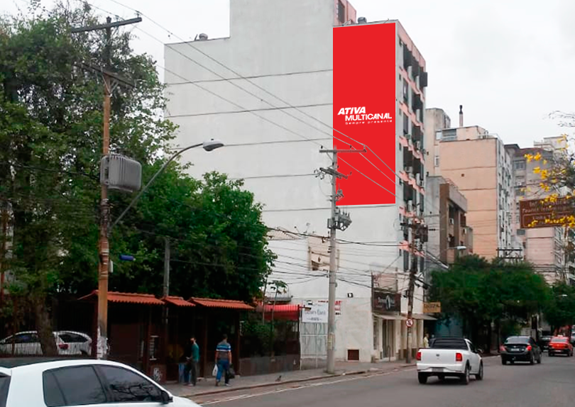
EMPENA
Porto Alegre/RS
Rua José do Patrocínio
Prox. Av. Loureiro da Silva
Bairro: Cidade Baixa
Sentido: Centro/Bairro
Formato: 5,30m x 16,20m*
(dimensão máxima possível de ser utilizada no ponto)
ILUMINADO
REFERÊNCIAS
Alta concentração de bares e restaurantes
Largo Zumbi dos Palmares
Supermercado Zaffari Lima e Silva
Próximo a centros universitários como Senac e UFRGS
Número/disposição do(s) ponto(s)
019168
IMPACTOS MENSAIS: 447.996 *
*Monitoramento Everywhere (Set/2020)

